Slide 1
ITパスポート試験対策
Secure Erase

Slide 2
ITパスポート試験対策
Secure Erase
-男性ボイスVer.-

Slide 3
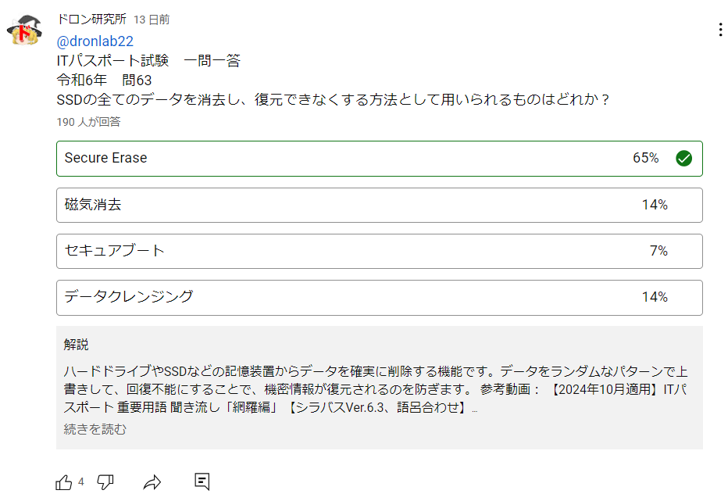

Slide 4
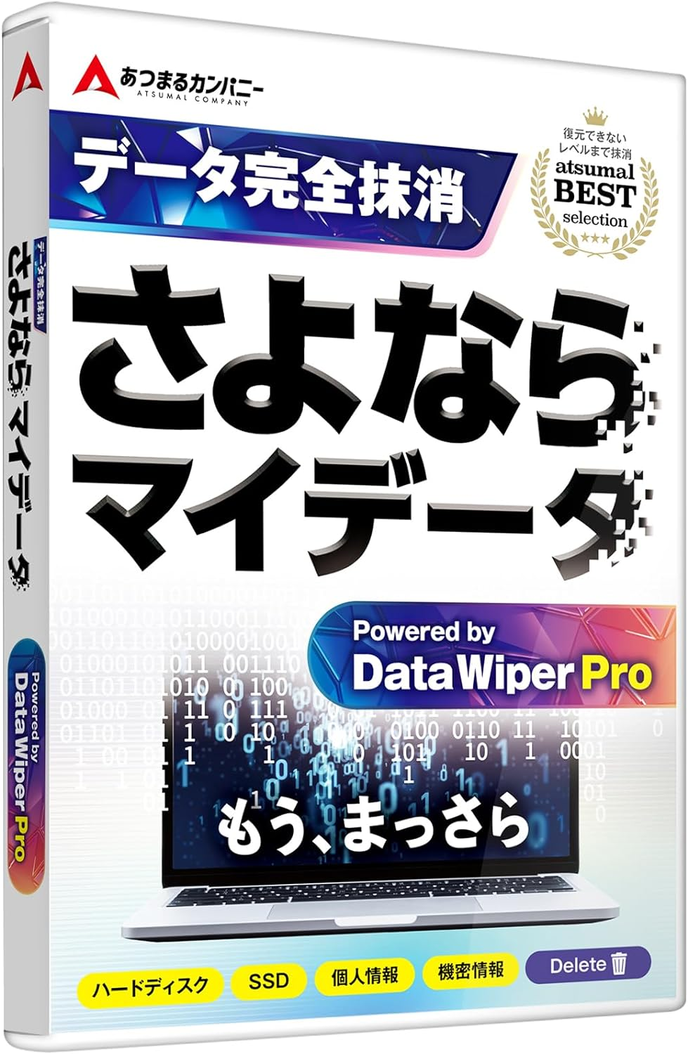
Secure Erase
セキュアイレースと読む。「Secure」は「安全な」、「Erase」は「消去」という意味。つまり、Secure Eraseは「安全に消去する」という意味になる。ストレージデバイス（ハードディスクドライブ、SSDなど）のデータを完全に消去する技術のこと。一般的な削除は、ファイルのポインタを削除するだけで、実際のデータはディスク上に残っている場合がある。Secure Eraseは、データを物理的に上書きしたり、暗号化キーを消去したりするため、より強力なデータ消去が可能となる。
あつまるカンパニー さよならマイデータ
https://amzn.to/3VaIATD

Slide 5
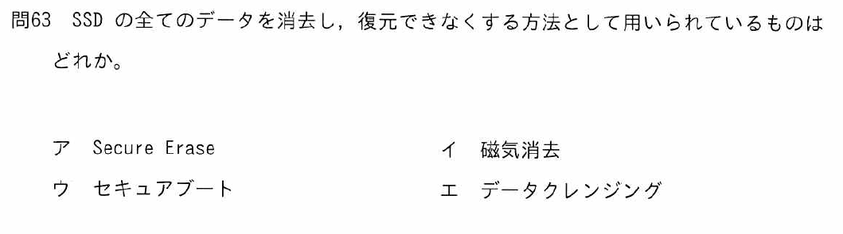
令和6年度

Slide 6
令和6年度

Slide 7
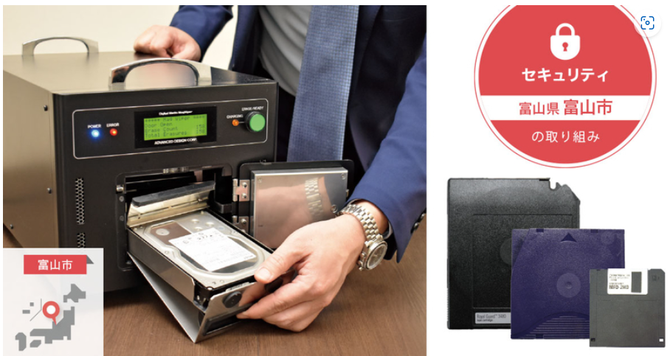
磁気消去
HDDに強力な磁力を当てて、記録されているデータを完全に破壊する方法のこと。HDDは、磁気ディスクと呼ばれる回転する円盤にデータを磁気で記録する。そのため、強力な磁力を当てて磁気を消去することで、データを破壊できる。
一方、SSDはフラッシュメモリという半導体素子にデータを電気的に書き込む方式であることから磁気を使用しないため、磁気消去は効果が無い。
磁気破壊装置の活用で「記憶媒体」のデータを適切に消去 | 自治体通信Online

Slide 8

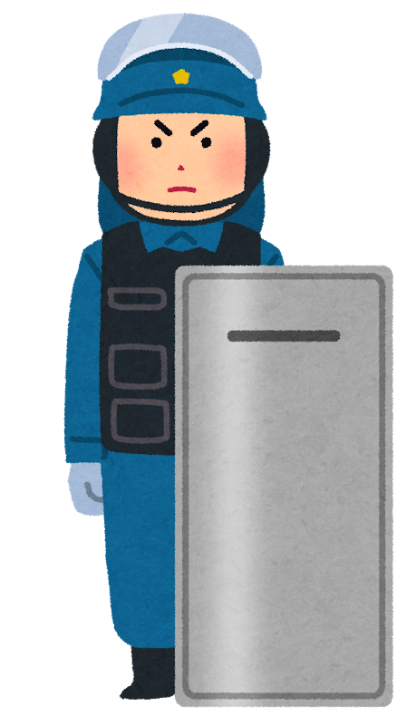

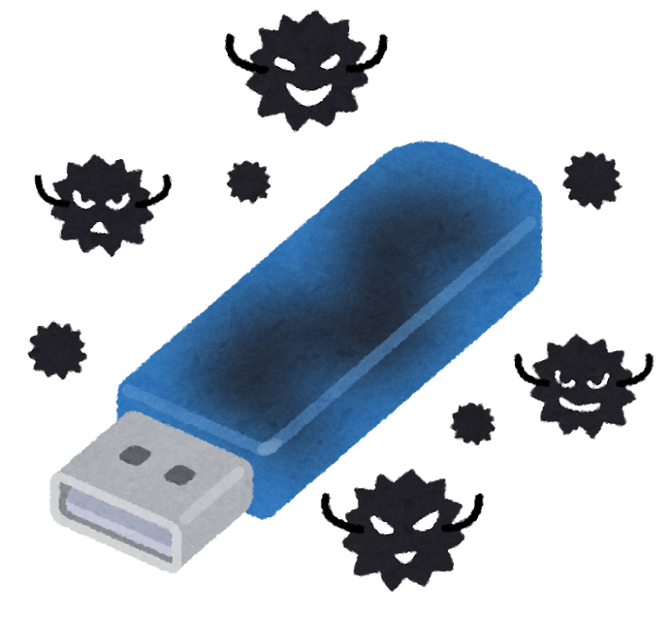
セキュアブート
パソコンが起動する際に、悪意のあるソフトウェアが実行されないようにするためのセキュリティ機能のこと。マルウェアや不正なOSからの攻撃に対して、高いレベルのセキュリティを提供する。セキュアブートは、パソコンのファームウェア（UEFI）に搭載されている。
検証/起動
UEFI

Slide 9
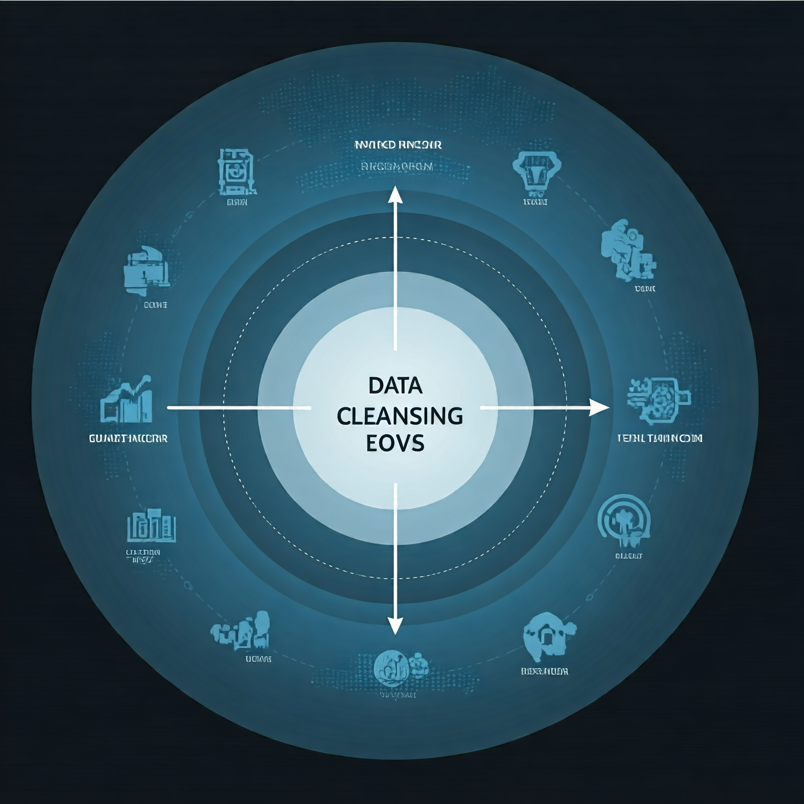
データクレンジング
データの中に含まれる誤りや矛盾、不完全な部分を修正し、データの質を高めるための処理のこと。データ分析や、AIによる学習など、データに基づいた作業を行う上で、データの正確性は非常に重要である。誤ったデータが含まれていると、分析結果も誤ってしまう可能性が高まるため、データクレンジングは重要な作業である。

